Slide 1
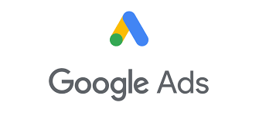
Digitalt artefakt Google Ads
C1
Artefakt til Handel*
EUX & EUD Business

Slide 2
Hint : Viden om data
Materialet der henvises til på efterfølgende sider, er udviklet og stillet til rådighed af learn.videnomdata.dk; hvis du ikke allerede har adgang til dette materiale, kan det hentes ved at oprette sig som bruger på siten, materialet kan downloades som .mbz fil, det kræver administrationsrettigheder for fx at få den vist i moodle, alternativt kan du vælge at se filerne via Preview på Videnomdata´s platform.
Se en vejledning for adgang til materialerne her Opret bruger på learn.videnomdata.dk og herefter brug dette link: https://videnscenterportalen.dk/dsf/2020/01/06/tutorial-til-at-downloade-vores-forloeb/ Følg blot vejledningen.

Slide 3
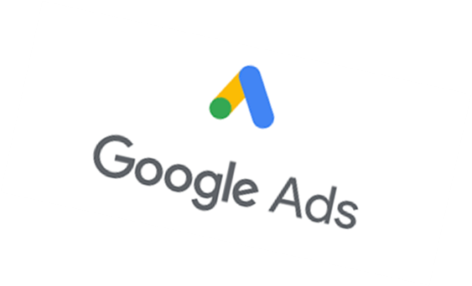
Hint: Digitalt artefakt?
Selv om Google Ads er et digitalt artefakt, kan eleverne have vanskeligt ved at analysere dette som nævnt i opgave B på side 7! Fx kender eleverne ikke umiddelbart brugergrænsefladen, men de skal kunne forholde sig til, hvordan Google Ads skal benyttes, og i hvilken sammenhæng det kan være med til at påvirke en virksomheds salgspotentiale fx
Således må det være muligt, at have fokus på formålsanalyse, brugsstudie og lave en konsekvensvurdering på denne baggrund.

Slide 4
Google Ads (Oversigt)
Google Ads = Google AdWords (Google skiftede navnet i 2018 til Google Ads, måske hænger det gamle navn stadig ved?
https://www.atak.dk/google-adwords-skifter-navn-til-google-ads/
Oversigt
Hvad er Google
Hvad er Google Adwords/Ads?
Ram målgruppen
4 Forskellige Adwords annoncetyper
Fordele/ulemper
Digitalt artefakt?

Slide 5
Hvad er Google Ads?
Brug Videnomdata: https://learn.videnomdata.dk/course/view.php?id=14
Punkterne 2 til 6 er relevante!
Hvad er Google? (pkt. 2 i materialet)
Hvad er Google Adwords/Ads?(pkt. 3)
Ram målgruppen (pkt. 4)
4 Forskellige AdWords annoncetyper (pkt. 5)
Søgeannoncer, Displayannoncer, Videoannoncer og Universelle appkampagner
Fordele/ulemper (pkt. 6) Se evt. https://wemarket.dk/google-adwords-forklaret
Google Ads er Digitalt artefakt som kan bruges inden for mange områder. Både inden for Handel og Kontor.

Slide 6
Opgave A) (30 min) + kort gennemgang
Gå sammen med en anden elev fra klassen, læs nedenstående og arbejd med oplægget:
Forklar kort:
Hvad er Google Adwords?
Hvad kan Google Adwords bruges til?
Hvordan tror I det påvirker brugernes færden på Internettet?
Hvad synes I, er den største fordel/ulempe ved Google Adwords? (Se evt. videoerne igen?)
Opgaven præsenteres i klassen

Slide 7
Opgave B) (60 min) + fremlæggelser
Gå sammen med en anden elev fra klassen, læs nedenstående og arbejd med oplægget:
Jeres følgende arbejde skal ende med, at I fremlægger en konsekvensvurdering af artefaktet Google Adwords/Google Ads!
Brug word-dokumentet ”A2) Analyse af digitale artefakter (Drejebog) – læs det evt. igennem igen. (eller brug ”A3)Formålsanalyse og konsekvensvurdering”)
Gennemgå meget gerne de forskellige videoer fra dette PowerPoint C1) Digitalt artefakt Google Ads) igen.
Lav en konsekvensvurdering af Artefaktet Google Ads (overvej hvilke data der bliver opsnappet og hvad de kan bruges til) Afslut med fremlæggelser af Konsekvensvurderingen på klassen

